Slide 1
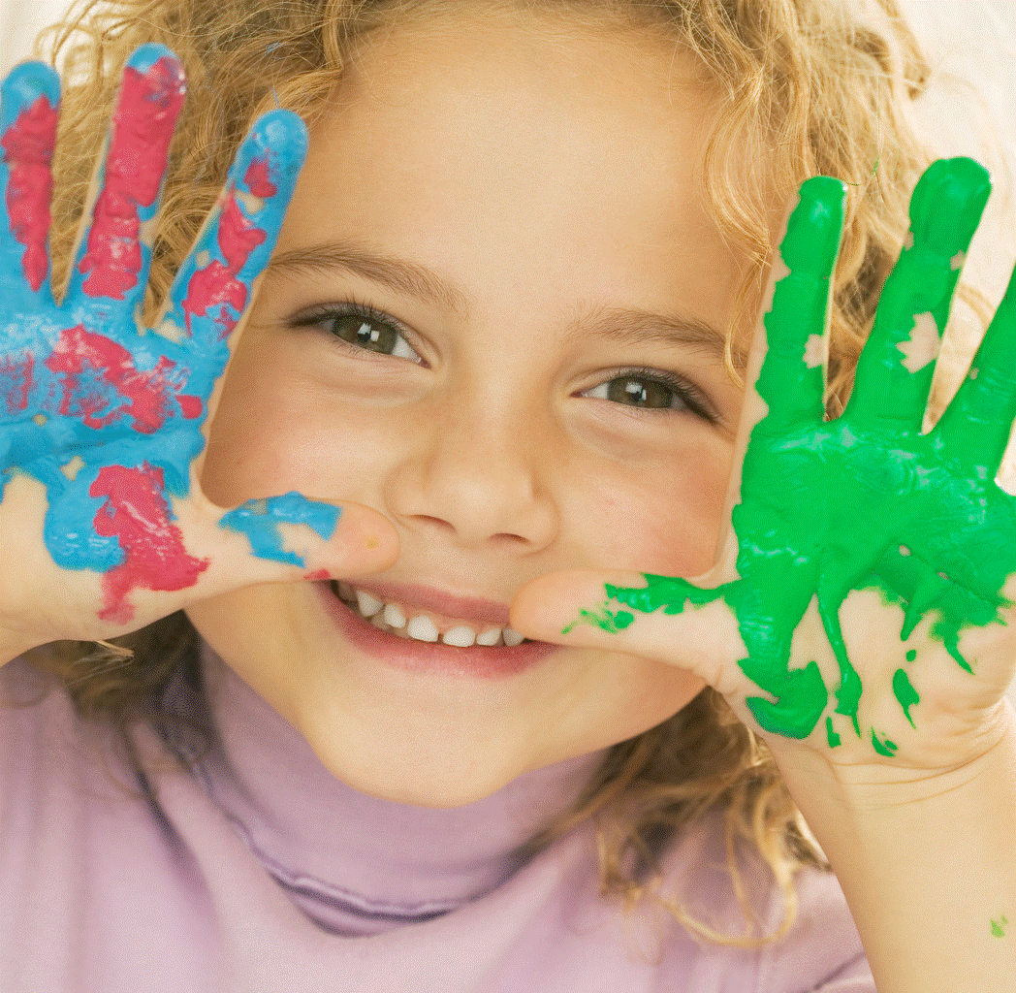
Возрастные особенности детей 4-5 лет

Slide 2
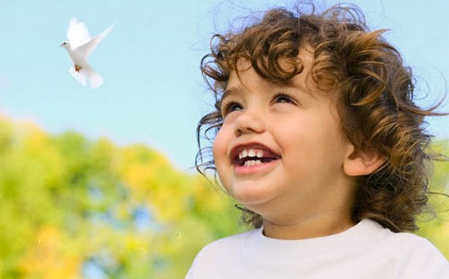
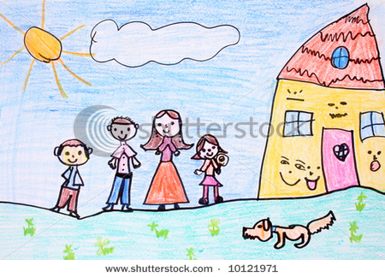
Здоровье – это полное физическое, психическое и социальное благополучие ребенка, а не только отсутствие болезней.
Показатели психологического благополучия ребенка: активный, жизнерадостный, открытый, общительный.

Slide 3
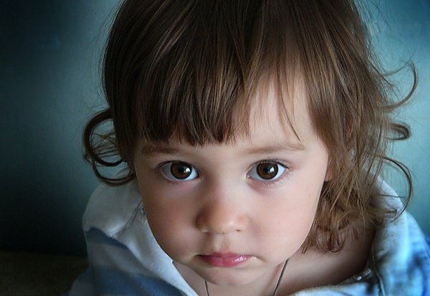
Восприятие
Активно осваивает приемы познания свойств предметов: измерение, сравнение путем наложения, прикладывания предметов друг к другу и т.п.
знакомится с различными свойствами окружающего мира: цветом, формой, величиной, предметов
Знакомиться с характеристиками времени, пространства, вкуса, запаха, звука, качества поверхности.

Slide 4
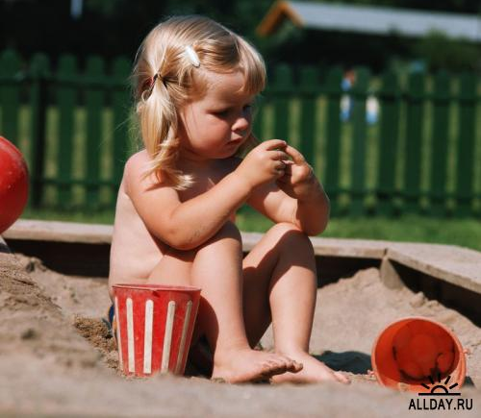
Память
Начинают развиваться процессы сначала произвольного припоминания, а затем и преднамеренного запоминания.
К концу пятого года жизни появляются самостоятельные попытки элементарной систематизации материала в целях его запоминания.
Объем памяти постепенно возрастает, и ребенок пятого года жизни более четко воспроизводит то, что запомнил.

Slide 5
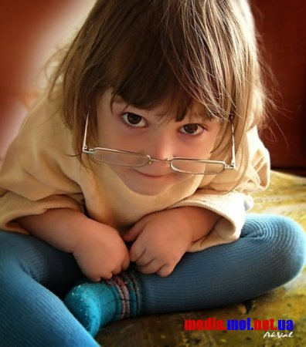
Речь
Улучшаются произношение звуков и дикция. Речь привлекает внимание детей и активно используется ими. Они удачно имитируют голоса животных, интонационно выделяют речь тех или иных персонажей. Интерес вызывают ритмическая структура речи, рифмы.
Развивается грамматическая сторона речи. Дети занимаются словотворчеством на основе грамматических правил.
Обогащается словарный запас детей, расширяются возможности использования слов. Если обращать внимание ребенка на явления природы, на ее красоту, рассматривать вместе с ним пейзажи, то уже в 4—5 лет он начинает овладевать соответствующим словарем.

Slide 6
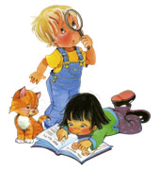
Мышление
У детей 4—5 лет преобладает наглядно-образное мышление
Начинает развиваться образное мышление. Дети уже способны использовать простые схематизированные изображения для решения несложных задач. Они могут строить по схеме, решать лабиринтные задачи.
Ребенок данного возраста способен анализировать объекты одновременно по двум признакам: цвету и форме, цвету и материалу и т.п. Он может сравнивать предметы по цвету, форме, величине, запаху, вкусу и другим свойствам, находя различия и сходство.
К 5 годам ребенок может собрать картинку из четырех частей без опоры на образец и из шести частей с опорой на образец.
Может обобщать понятия, относящиеся к следующим категориям: фрукты, овощи, одежда, обувь, мебель, посуда, транспорт. Решение задач может происходить в наглядно-действенном, наглядно-образном и словесном планах.

Slide 7
Нервно-психическое развитие
Преобладает процесс возбуждения
Несоблюдение правил поведения
Бурные эмоции
Суетливость
Обилие желаний
Повышенная нервная возбудимость

Slide 8
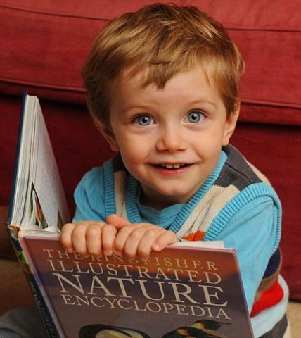
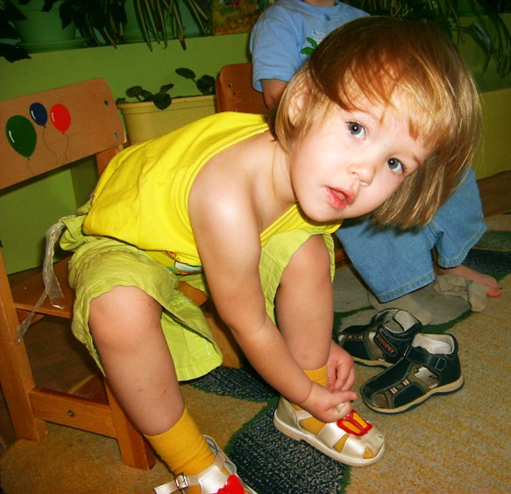
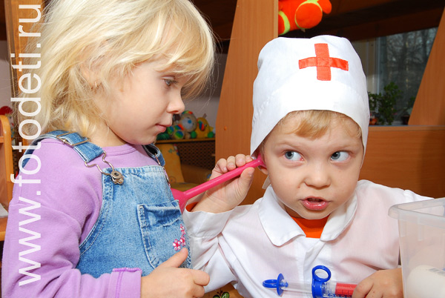
Психологические потребности
Потребность в любви
Потребность в уважении и признании
Потребность в самостоятельности
Потребность в игре
Потребность в познании

Slide 9
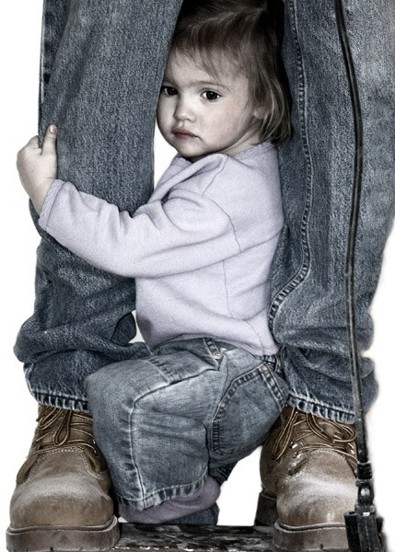
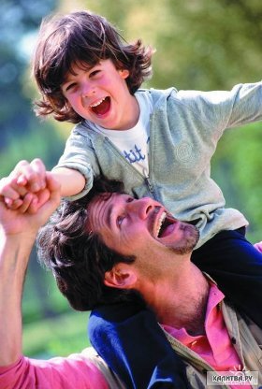
Особенности темперамента
Сангвиник (человек веселого нрава)
Меланхолик (человека мрачного нрава)
Холерик (вспыльчивый)
Флегматик (хладнокровный)

